Slide 1
스마트미러
20155116장지만
Notes:
교수-졸업생 동행 프로그램에서 라즈베리파이를 접하면서 라즈베리 파이에 대한 관심을 가지게 됨
사물인터넷은 4차 혁명의 주요 키워드이다. 인공지능이 장착된 사물인터넷은 미래에는 획기적인 발전을 가져 올 것이다. 그래서 현재 고등학생들도 현실 속에서 사물인터넷을 구현해 보기 위해 사물인터넷의 기본적 형태인 스마트 미러를 만들어 학생들의 삶과 연결되는 교육을 위함이다.
학생들의 공통된 의견은 ‘중요한 것들을 자주 잊는다’라는 것이었다. 예를 들면 준비물을 잊고 숙제를 잊고, 독후감이나 각종 대회 마감일을 자주 잊는다는 이야기를 나누며 누군가가 아침마다 필요한 것들을 알려주면 좋을 텐데 라는 이야기를 나누었다. 그래서 다양한 기기를 활용해 서 아침마다 중요한 것들을 일깨워 줄 무언가를 만들기로 했다.

Slide 2
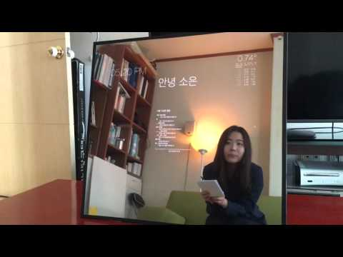
기 개발된 작품 완성본

Slide 3
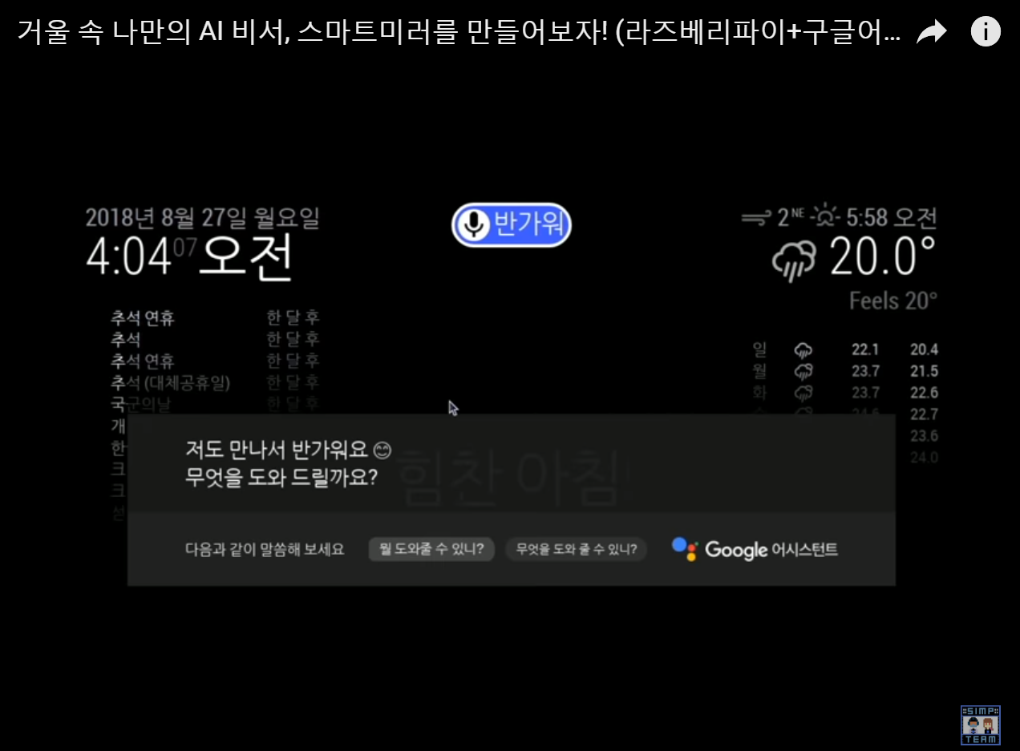
기 개발된 작품 완성본

Slide 4
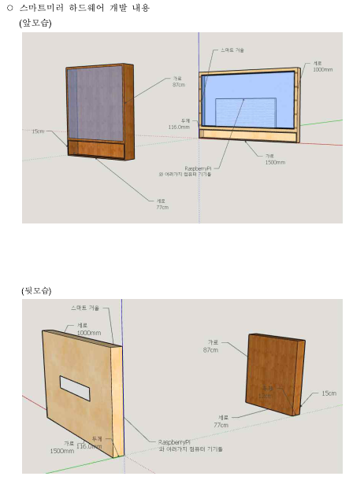
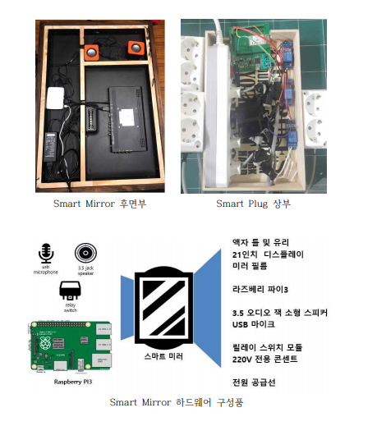
기 개발된 작품 분석

Slide 5
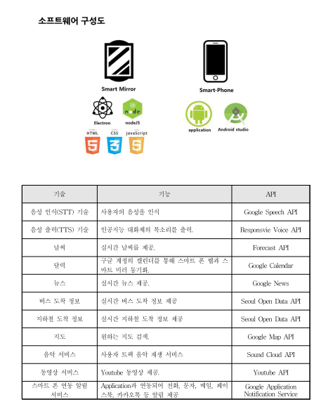
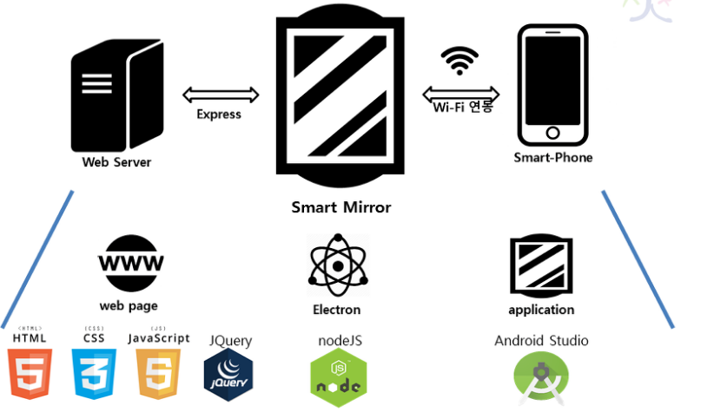
기 개발된 작품 분석

Slide 6
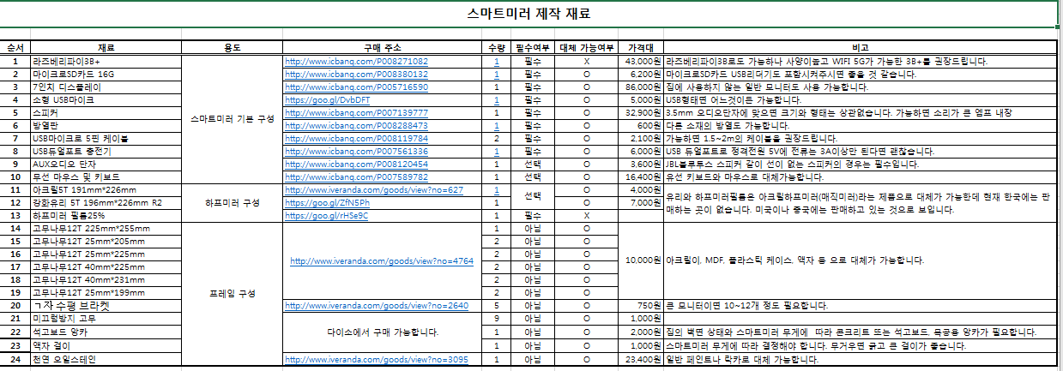
기 개발된 작품 분석

